Slide 1
Lecture suivie CM2
Le tour du monde en 80 jours
Fiche 1
Chapitre 1 : Phileas Fogg et Passepartout
1) Complète la carte mentale suivante
Son adresse
Son physique
Son caractère
Sa situation familiale
Phileas Fogg
Son loisir
Sa situation financière
2) Jean Passepartout
a) Métiers qu’il a fait : 1) ___________________________________________________
2) ___________________________________________________
3) ___________________________________________________
4) ___________________________________________________
b) Avec les adjectifs suivants, écris un petit texte : vagabonde, tranquille, curieux, chronométré, maniaque, plaisant.
______________________________________________________________________________
______________________________________________________________________________
______________________________________________________________________________
______________________________________________________________________________
Chapitre 2 : un pari fou
1) Raconte pourquoi Philéas Fogg lance ce pari fou.
______________________________________________________________________________
______________________________________________________________________________
______________________________________________________________________________
______________________________________________________________________________
______________________________________________________________________________ ______________________________________________________________________________
2) Indique le jour et l’heure où il doit arriver :
______________________________________________________________________________

Slide 2
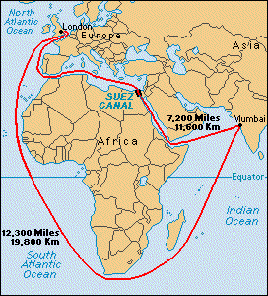
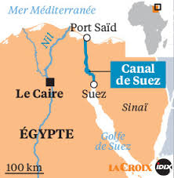
Lecture suivie CM2
Le tour du monde en 80 jours
Fiche 2
Complète le planisphère au fur et à mesure du voyage
Chapitre 3 : Un départ au pied levé
1) Indique ce qu’ils emportent avec eux :
* ___________________________________________________________________________
* ___________________________________________________________________________
* ___________________________________________________________________________
2) Quelle est leur première destination ? _________________________________________
3) « Mr Fogg tire de sa poche trois gros billets de banque et les offre à la mendiante ».
Que peux-tu dire de M. Fogg ? ___________________________________________________
Chapitre 4 : Mandat d’arrêt
1) Indique le trajet des deux hommes : Douvres * ________________ * ________________ * ________________ * ________________ * ________________ * Indes
2) A l’aide de ces 2 cartes et de la page 16, écris un petit texte sur le canal de Suez
________________________________________
________________________________________
________________________________________
________________________________________
________________________________________
________________________________________
____________________
____________________
____________________
____________________
____________________
____________________
____________________
____________________
3) Explique qui est M. Fix, ce qu’il veut faire et pourquoi.
______________________________________________________________________________
______________________________________________________________________________ ______________________________________________________________________________ ______________________________________________________________________________

Slide 3
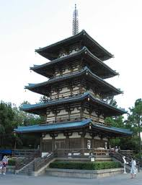
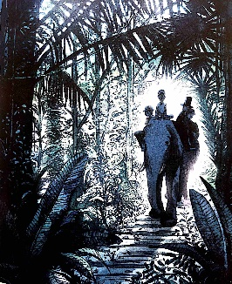
Lecture suivie CM2
Le tour du monde en 80 jours
Fiche 3
Chapitre 5 : En Inde
Complète le planisphère au fur et à mesure du voyage
1) Note les informations importantes de ce chapitre :
1) Sur le trajet : _______________________________________________________________
2) Sur Fix : ____________________________________________________________________
_____________________________________________________________________________
3) Sur Passepartout : __________________________________________________________
_____________________________________________________________________________
2) A l’aide des informations du texte, de ton dictionnaire et/ou d’internet, écris ce que tu découvres sur la pagode.
____________________________________________________ ____________________________________________________
____________________________________________________
____________________________________________________
____________________________________________________
____________________________________________________
____________________________________________________
____________________________________________________
____________________________________________________
Chapitre 6 : A dos d’éléphant
1) Rappelle-toi des moyens de transport utilisés par nos personnages depuis le début :
___________________ - ___________________ - ___________________ - dos d’éléphant.
2) Note les deux informations importantes de ce chapitre concernant :
a) Un nouveau personnage : ____________________________________________________
_____________________________________________________________________________
b) Leur moyen de transport : ___________________________________________________
_____________________________________________________________________________
3) Imagine que tu es sur l’éléphant. Que ressens-tu ?
______________________________________________________________
______________________________________________________________
______________________________________________________________

Slide 4
Lecture suivie CM2
Le tour du monde en 80 jours
Fiche 4
Chapitre 7 : L’audace de passepartout
1) Remets les phrases dans l’ordre
 | Passepartout prend les vêtements du Maharadjah et sauve la jeune femme.
 | Le guide explique que lorsque le Maharadjah sera brûlé, sa femme devra l’être également.
 | Vers 6h, à la nuit tombée, ils voient le bûcher et un temple où est gardé la jeune fille
 | L’éléphant entend des bruits et donnent des signes d’inquiétude.
 | Les amis voient passer un cortège funèbre.
 | M. Fogg propose de sauver la jeune femme.
2) Complète les deux propositions que fait M. Fogg :
A la jeune femme indienne : __________________________________________________
_____________________________________________________________________________
Au guide : __________________________________________________________________
_____________________________________________________________________________
Chapitre 8 : La grande traversée
Complète le planisphère au fur et à mesure du voyage
1) Ecris le trajet en partant d’Inde : moyen de transport,destination
En __________________ vers __________________________________________
En __________________ vers _________________ puis vers __________________________
En __________________ vers __________________________________________
2) Recopie la phrase qui indique où en est M. Fogg sur son programme
_____________________________________________________________________________
_____________________________________________________________________________
3) Raconte ce que pense Passepartout pendant l’attaque des Sioux.
_____________________________________________________________________________
_____________________________________________________________________________ _____________________________________________________________________________
_____________________________________________________________________________

Slide 5
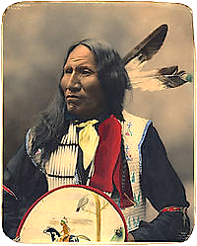
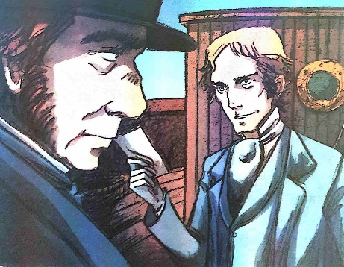
Lecture suivie CM2
Le tour du monde en 80 jours
Fiche 5
4) Cherche des renseignements sur les Sioux
________________________________________________________
________________________________________________________
________________________________________________________
________________________________________________________
________________________________________________________
________________________________________________________
________________________________________________________
Chapitre 9 : Des solutions de fortune
1) Ecris le trajet depuis l’arrêt du train : moyen de transport et destination
En _________________________ vers __________________________________________
En _________________________ vers __________________________________________
2) Raconte ce que se disent ces deux hommes, au style indirect c’est-à-dire sans faire de dialogue.
______________________________________________________
______________________________________________________
______________________________________________________
______________________________________________________
______________________________________________________
______________________________________________________________________________
3) Ecris les deux obstacles rencontrés et leur solution
Obstacle | Solution

Slide 6
Lecture suivie CM2
Le tour du monde en 80 jours
Fiche 6
Chapitre 10 : Pari gagné
1) Complète le tableau ci-dessous
Lieu | date | heure en chiffres
Arrivée au port de Liverpool | 21 décembre
Sortie de prison
Départ à la gare de Liverpool
Arrivée à la gare de Londres
Chez Philéas Fogg avec Aouda | 22 décembre
Chez Philéas Fogg avec Passepartout
Passepartout revient de chez le Pasteur
Arrivée de Philéas Fogg au Reform Club
2) Raconte ce que Passepartout dit à Philéas Fogg et qui explique pourquoi il a finalement gagné.
______________________________________________________________________________
______________________________________________________________________________
______________________________________________________________________________
Bilan de la lecture
As-tu aimé cette histoire ? Pourquoi ?
______________________________________________________________________________
______________________________________________________________________________
Quel passage as-tu préféré ? Pourquoi ?
______________________________________________________________________________
______________________________________________________________________________
Cherche des informations sur Jules Verne. Quel(s) autre(s) romans a-t-il écrit ?
______________________________________________________________________________
______________________________________________________________________________
______________________________________________________________________________
______________________________________________________________________________

Slide 7
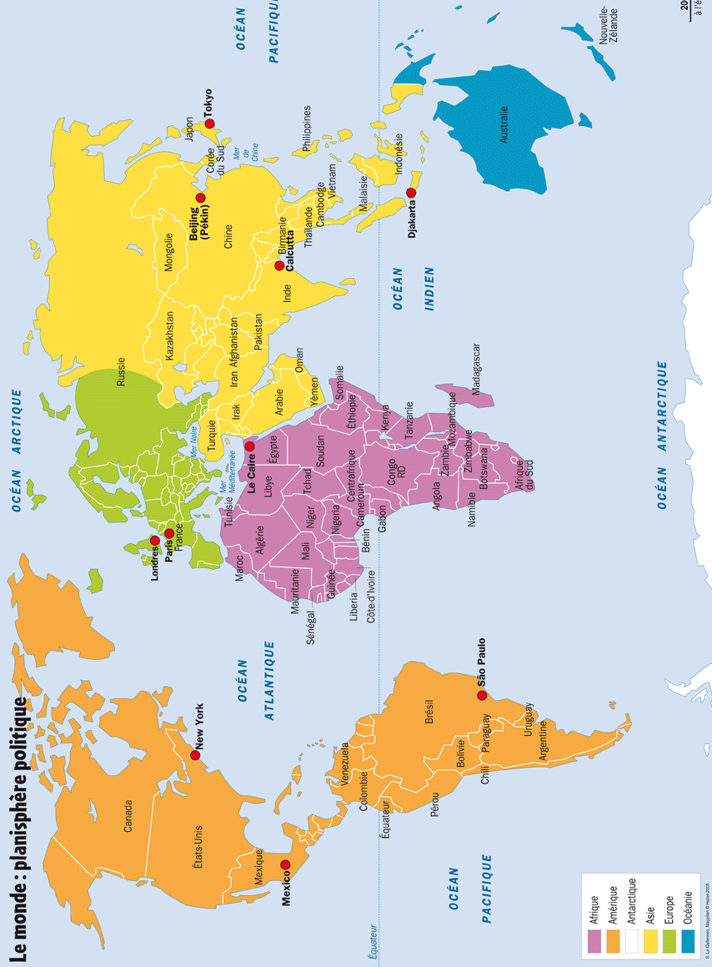
Lecture suivie CM2
Le tour du monde en 80 jours
Planisphère
Trace, au fur et à mesure de ta lecture, le voyage de Philéas Fogg

Slide 8
Lecture suivie CM2
Le tour du monde en 80 jours
correction 1
Prénom : ___________________
Chapitre 1 : Phileas Fogg et Passepartout
1) Complète la carte mentale suivante
Son adresse
Son physique
Son caractère
7 rue Saville Row,
Londres
Grand, mince, cheveux blond, impeccablement vêtu
Solitaire, réservé, avec des manies, exigeant
Sa situation familiale
Phileas Fogg
Son loisir
Célibataire, sans enfant
Aller au Reform Club
Sa situation financière
Riche
2) Jean Passepartout
a) Métiers qu’il a fait : 1) chanteur de rue à Paris
2) funambule et danseur sur corde dans un cirque
3) pompier
4) valet
b) Avec les adjectifs suivants, écris un petit texte : vagabonde, tranquille, plaisant, curieux, chronométré, maniaque.
Passepartout a eu une jeunesse vagabonde. Il voulait à présent rester tranquille.
Son nouveau travail chez M. Fogg lui semble plaisant. C’est un homme curieux, maniaque. Dans sa vie, tout est chronométré.
Chapitre 2 : un pari fou
1) Raconte pourquoi Philéas Fogg lance ce pari fou.
Alors qu’il est dans son club, il entend des hommes dire qu’on fait la tour du monde en 90 jours. Il leur dit alors qu’on peut le faire en 80 jours. Les hommes lui disent que c’est impossible. C’est alors qu’il leur lance le pari.
2) Indique le jour et l’heure où il doit arriver :
Le 21 décembre 8h45 du soir (soit 20h45)
Chapitre 3 : Un départ au pied levé
1) Indique ce qu’ils emportent avec eux :
* Un sac avec 2 chemises en laine, trois paires de bas, la même chose pour Passepartout.
* Le guide général des horaires de trains.
* 3 énormes liasses de billets
2) Quelle est leur première destination ? Paris
3) « Mr Fogg tire de sa poche trois gros billets de banque et les offre à la mendiante ».
Que peux-tu dire de M. Fogg ? Il est généreux et il a de la compassion

Slide 9
Lecture suivie CM2
Le tour du monde en 80 jours
correction 2
Prénom : ___________________
Chapitre 4 : Mandat d’arrêt
1) Indique le trajet des deux hommes : Douvres * Calais * Paris * Italie * Brindisi * Suez *
2) A l’aide de ces 2 cartes et de la page 16, écris un petit texte sur le canal de Suez
Le canal de Suez a été creusé par Ferdinand de Lesseps. Il sépare l’Afrique de l’Asie. Il part de Port Saïd et arrive au Golfe de Suez Il se situe en Egypte. Il permet d’éviter de contourner l’Afrique ce qui fait gagner la moitié du temps et environ 8000 km.
3) Explique qui est M. Fix, ce qu’il veut faire et pourquoi.
M. Fix est un détective anglais qui recherche le voleur de la banque d’Angleterre. Il veut arrêter Philéas Fogg qui ressemble au portrait robot du voleur.
Chapitre 5 : En Inde
1) Note les informations importantes de ce chapitre :
1) Sur le trajet : Il a gagné 2 jours sur son itinéraire.
2) Sur Fix : Il n’a pas reçu son ordre d’arrestation de Londres. Il continue alors de suivre P. Fogg.
3) Sur Passepartout : Il a failli louper le départ du train à cause de son aventure dans la pagode.
2) A l’aide des informations du texte, de ton dictionnaire et/ou d’internet, écris ce que tu découvres sur la pagode.
Une pagode est un lieu de culte bouddhiste, ayant souvent l'aspect d'une tour de plusieurs étages circulaire, octogonale ou carrée, avec un toit évasé ou en épi. Elle est la forme prise par le stûpa indien dans la civilisation chinoise.
Le mot pagode vient du sanskrit bhagavati, signifiant « déesse » et désignant la déesse Kali.
Chapitre 6 : A dos d’éléphant
1) Rappelle-toi des moyens de transport utilisés par nos personnages depuis le début :
train - bateau - train - dos d’éléphant.
2) Note les deux informations importantes de ce chapitre concernant :
a) Un nouveau personnage : Le colonel Cromarty est grand et blond, il a environ 50 ans, il va rejoindre son régiment.
b) Leur moyen de transport : Le train ne peut plus avancer car il n’y a plus de chemin de fer, ils ont obligé de trouver un autre moyen de transport.
3) Imagine que tu es sur l’éléphant. Que ressens-tu ?
A l’enseignant de corriger
Chapitre 7 : L’audace de passepartout
1) Remets les phrases dans l’ordre
6
3
5
1
2
4
2) Complète les deux propositions que fait M. Fogg :
A la jeune femme indienne : Il lui propose de repartir avec eux.
Au guide : Il lui propose de lui offrir l’éléphant.

Slide 10
Lecture suivie CM2
Le tour du monde en 80 jours
correction 3
Prénom : ___________________
Chapitre 8 : La grande traversée
1) Ecris le trajet en partant d’Inde : moyen de transport et destination
En train vers Calcutta
En paquebot vers La Chine, le Japon puis vers San Francisco
En train vers ‘New York
2) Recopie la phrase qui indique où en est M. Fogg sur son programme
P. 29 : Pour l’instant, M. Fogg n’a encore gagné ni perdu un seul jour sur son programme
3) Raconte ce que pense Passepartout pendant l’attaque des Sioux
A l’enseignant de corriger.
Exemple : Mais qu’est-ce que c’est que ces cris ? Oh mais c’est un coup de fusil !!! C’est des indiens qui nous attaquent !!! Oh non, ils ont assommé le chauffeur !! Il faut vraiment arrêter ce train avant le fort ! Qu’est-ce que je peux faire ? Je vais monter sur le train et détacher la locomotive du wagon.
4) Cherche des renseignements sur les Sioux
Les Sioux sont des tribus amérindiennes. Ils avaient conquis un vaste territoire dans le centre-nord des États-Unis actuels. Les Sioux s'appelaient entre eux « Le Peuple des Sept Feux ». Ce peuple se divise en nombreuses tribus : les Dakota, les Nakota et les Lakota. Dans les années 1670-1680, les Sioux étaient alors sédentarisés en de gros villages ; ils pratiquaient la culture du maïs, celle du riz sauvage et la chasse aux bisons. Ils commencèrent ensuite leur migration vers l'ouest. Au cours du XVIIIème siècle, les tribus sioux se constituèrent un véritable « empire » dans l'Ouest. Petit à petit les américains les chassent de leurs territoires et ne sont définitivement soumis qu'en 1890-1891. Aujourd'hui, les descendants des Sioux survivants des guerres indiennes du XIXe siècle sont répartis dans diverses réserves du centre nord des États-Unis.
Chapitre 9 : Des solutions de fortune
1) Ecris le trajet depuis l’arrêt du train : moyen de transport et destination
En traineau vers l’ouest des Etats-Unis
En train vers New-York
2) Raconte ce que se disent ces deux hommes, au style indirect c’est-à-dire sans faire de dialogue.
Fogg demande au capitaine de lui vendre son navire. Au départ, il refuse car il dit qu’il coûte 50 000 dollars. Philéas Fogg lui donne alors 60 000 dollars. Comme c’est une affaire en or, le capitaine accepte. Maintenant ce navire appartient à Fogg et il peut en faire ce qu’il veut.
3) Ecris les deux obstacles rencontrés et leur solution
Obstacle | Solution
Après que Passepartout ait détaché la locomotive du wagon, le train devient inutilisable. | Ils montent sur un traîneau avec un mât et une voile au milieu et un gouvernail à l’arrière.
Arrivés à New-York, le bateau qu’ils voulaient prendre est déjà parti depuis 45 minutes. | Ils montent alors dans un navire de commerce à hélice, l’Henrietta.

Slide 11
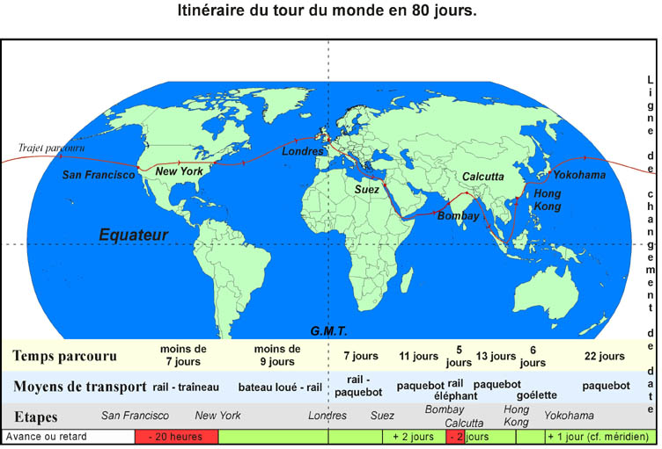
Lecture suivie CM2
Le tour du monde en 80 jours
correction 4
Chapitre 10 : Pari gagné
1) Complète le tableau ci-dessous
Lieu | date | heure en chiffres
Arrivée au port de Liverpool | 21 décembre | 11h40
Sortie de prison |  | 14h33
Départ à la gare de Liverpool |  | 14h40
Arrivée à la gare de Londres |  | 20h50
Chez Philéas Fogg avec Aouda | 22 décembre | 19h30
Chez Philéas Fogg avec Passepartout |  | 20h05
Passepartout revient de chez le Pasteur |  | 20h35
Arrivée de Philéas Fogg au Reform Club |  | 8h44 et 55s
2) Raconte ce que Passepartout dit à Philéas Fogg et qui explique pourquoi il a finalement gagné.
Philéas Fogg s’est trompé d’un jour, car ils ont fait le tour du monde en allant vers le soleil levant. Ils ont gagné un jour !

